Slide 1
La nuera
La esposa de tu hijo; tu hija política

Slide 2
el yerno
El esposo de tu hija

Slide 3
El suegro
El padre de tu esposo

Slide 4
La nieta
La hija de tu hija

Slide 5
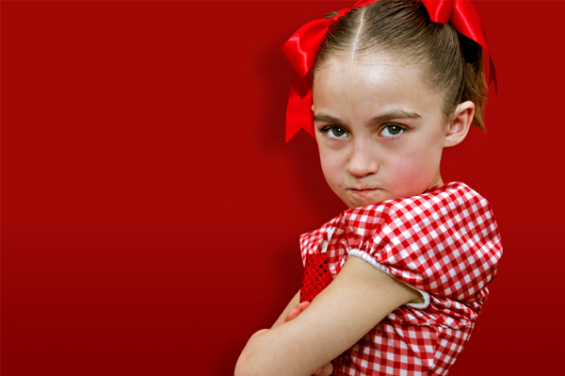
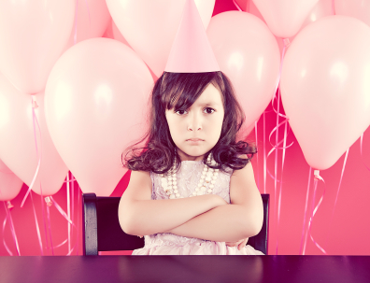
mimar
Darle demasiado a un niño

Slide 6
regañar
Tratar de corregir el portamiento (behavior) de un niño

Slide 7
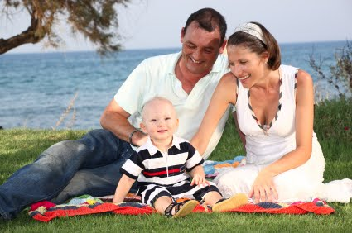
único
No tiene hermanos; es hijo…

Slide 8
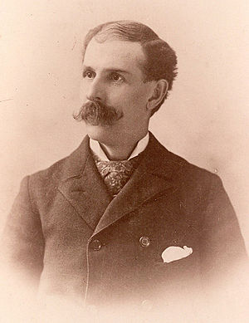
El bisabuelo
El padre de tu abuelo

Slide 9
cuñada
La esposa de mi hermano

Slide 10
padastro
Tu madre se casa otra vez. Su esposo es tu…

Slide 11
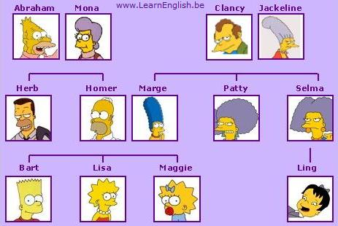
Los parientes
Tus padres, tíos, primos y abuelos.

Slide 12
mandona
Le gusta todo a su manera. Es muy…

Slide 13
El apodo
Un nombre que se usa que no es su nombre legal

Slide 14
heredar
Recibir dinero o propiedades de un pariente

Slide 15
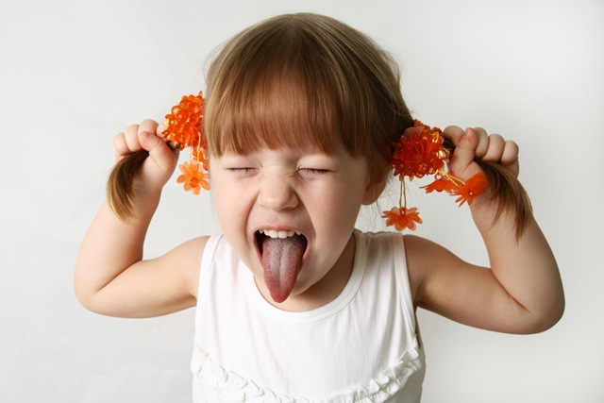
insoportable
No me gusta estar con ella. Es…

Slide 16
La vejez
Es el contrario de la niñez.

Slide 17
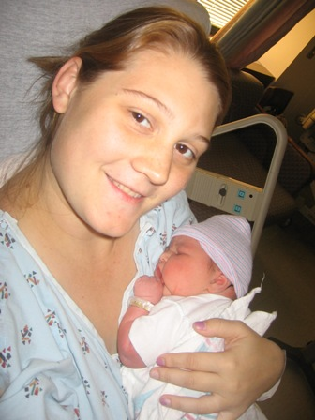
El nacimiento
Es el contrario de la muerte. Es cuando la vida empieza. Es…

Slide 18
prima
La hija de mi tía es mi…

